Slide 1
FASE 3 (PROYECTO MIPS)
González Ramos Jorge Humberto
Ochoa Velasco Dana
Jiménez Vital Francisco

Slide 2
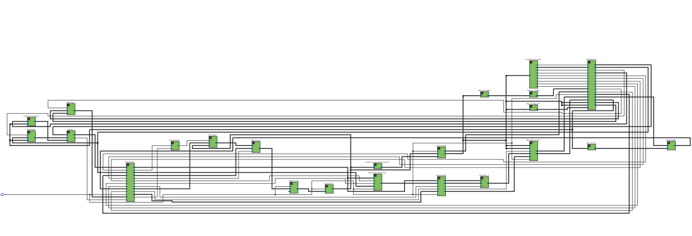
Datapath Fase 3

Slide 3

Resumen Fase 3
Esta fase ya tiene la capacidad suficiente para ejecutar las instrucciones básicas de un procesador, se implementa la fase J sin problemas.

Slide 4
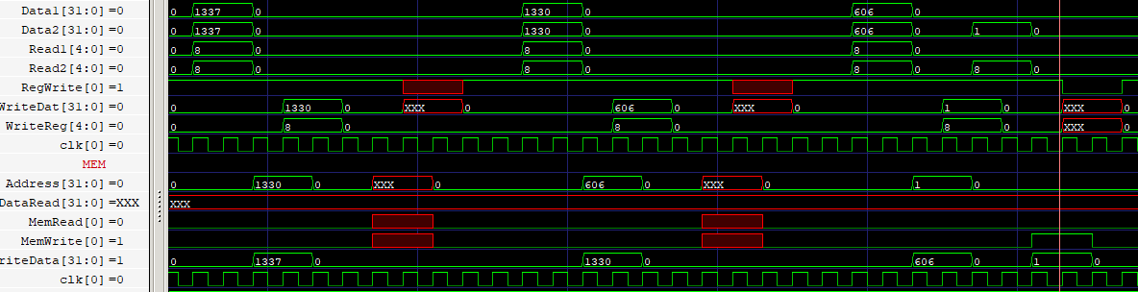

Slide 5
Decodificador
Se hizo el selective_sort en ensamblador.

Slide 6
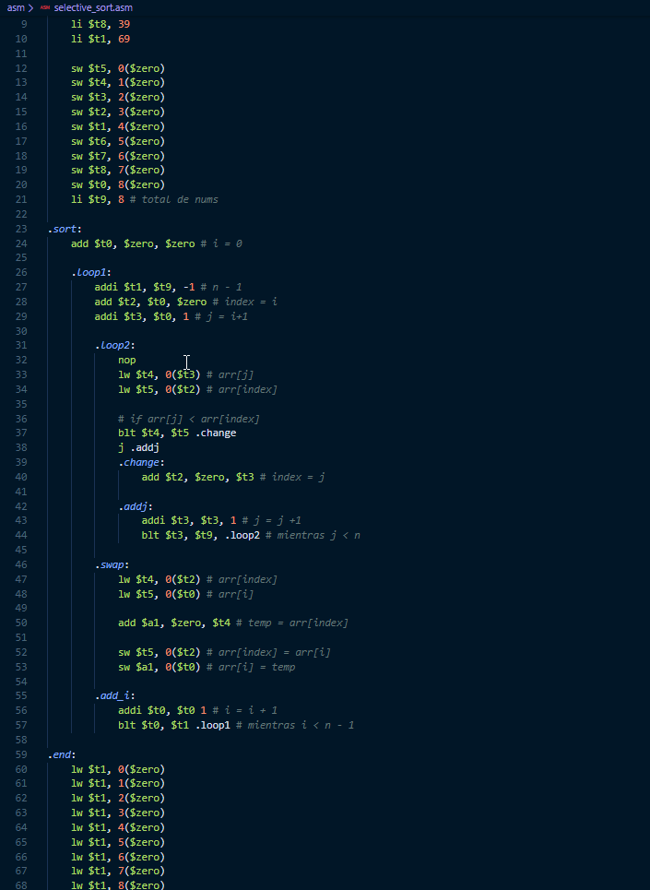

Slide 7
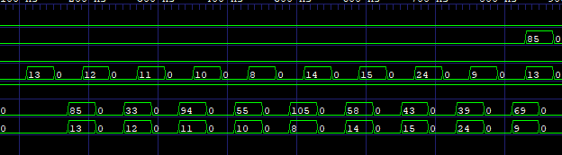
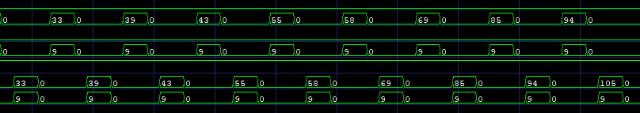
Resultado ensamblador
Entrada
Salida

